Slide 1
«БЛОЧНО-КОМПЛЕКТНЫЕ ЭНЕРГОУСТАНОВКИ ДЛЯ ЭЛЕКТРОСНАБЖЕНИЯ ГАЗОРАСПРЕДЕЛИТЕЛЬНЫХ СТАНЦИЙ
И КОНТРОЛЬНО-РАСПРЕДЕЛИТЕЛЬНЫХ ПУНКТОВ
НА БАЗЕ ВОЗОБНОВЛЯЕМЫХ ИСТОЧНИКОВ ЭНЕРГИИ»
Докладчик - заместитель генерального директора Голубев С. В.

Slide 2
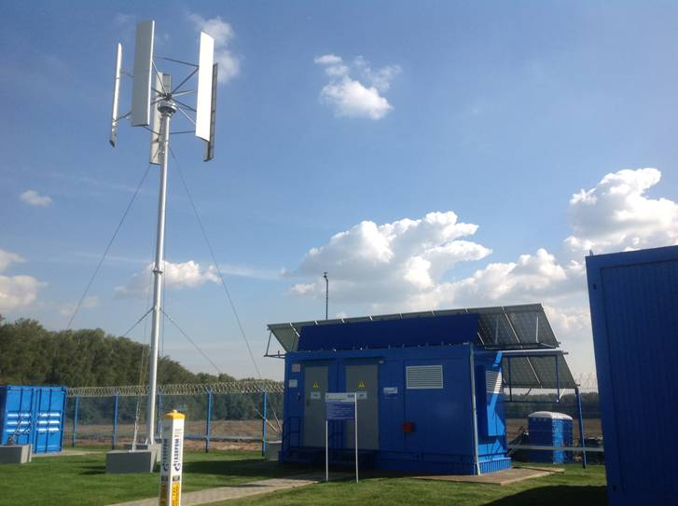
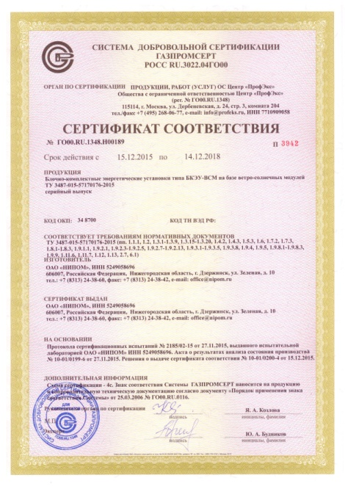
АВТОНОМНЫЕ БЛОЧНО-КОМПЛЕКТНЫЕ ЭНЕРГЕТИЧЕСКИЕ УСТАНОВКИ
СЕРИИ БКЭУ-ВСМ НА БАЗЕ ВЕТРО-СОЛНЕЧНЫХ МОДУЛЕЙ
По результатам приемочных испытаний установки серии БКЭУ-ВСМ сертифицированы в системе добровольной сертификации Газпромсерт.
Головной образец блочно-комплектной энергетической установки серии БКЭУ-ВСМ в августе 2015 г. прошел опытно-промышленную эксплуатацию и приемочные испытания на КРП-16 ООО "Газпром трансгаз Москва".

Slide 3
ОСНОВНЫЕ ТЕХНИЧЕСКИЕ ХАРАКТЕРИСТИКИ
БКЭУ-ВСМ/ДЭГ, БКЭУ-ВСМ/ГПЭГ
НАИМЕНОВАНИЕ ПАРАМЕТРА | ЗНАЧЕНИЕ
Номинальная мощность | до 20,0 кВт
Среднесуточная эффективная мощность | до 10,0 кВт
Вид тока | однофазный переменный с частотой 50 Гц и/или постоянный
Напряжение | 230 В (=24 В, 48 В, 110 В при постоянном токе)
Производительность солнечного модуля | до 20,0 кВт*час (при освещенности 100 кЛк и выше)
Мощность ветрогенераторной установки | до 10,0 кВт (при скорости ветра 8,5 м/с и выше)
Мощность ДЭГ (ГПЭГ) | до 30,0 кВт (до 30,0 кВт)
Емкость АБ | до 5000 А/час
Напряжение АБ | 24 В, 220В
Запас энергии АБ | до 100 кВт*час
Емкость топливного бака ДЭГ | 1000 л (на 20 суток работы ДГА)
Климатическое исполнение | до ХЛ1

Slide 4
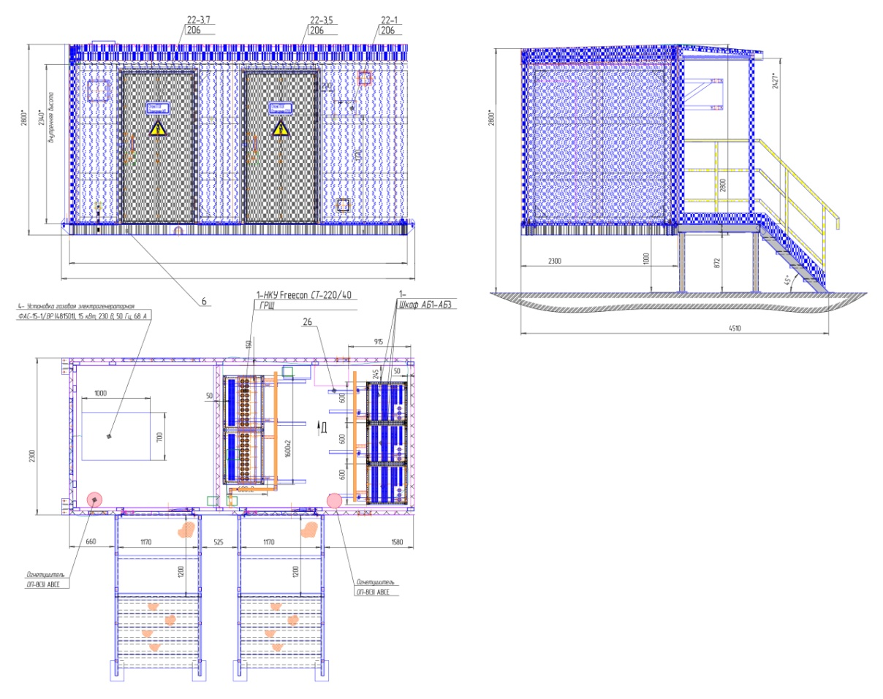
ОСНОВНЫЕ МОДИФИКАЦИИ УСТАНОВОК СЕРИИ БКЭУ-ВСМ.
БКЭУ-ВСМ/ДГА(ГПЭГ) - максимальная мощность до 10 кВт.

Slide 5
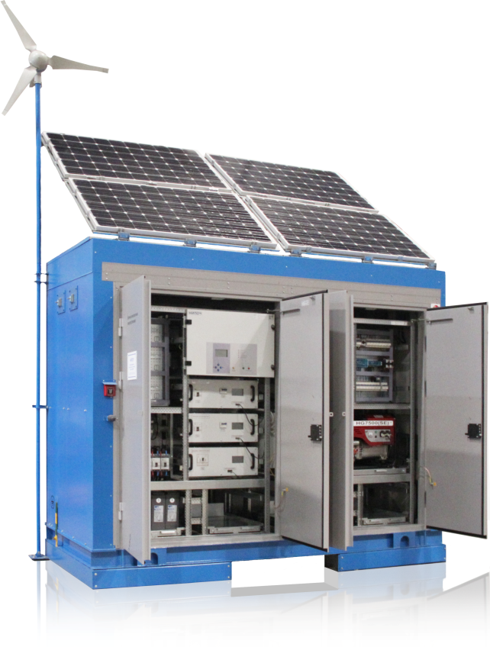
ОСНОВНЫЕ МОДИФИКАЦИИ УСТАНОВОК СЕРИИ БКЭУ-ВСМ.
БКЭУш-ВСМ/ДГА (ГПЭГ) - максимальная мощность до 5 кВт.
Наименование параметра | Значение параметра
1 Блочно-комплектная энергоустановка шкафная (БКЭУш-ВСМ)
Средне-суточная выходная мощность, кВт | до 2,0
Пиковая мощность, кВт | до 5,0
Габаритные размеры, мм (ШхГхВ) | 3800*1500*2300
Масса, кг | не более 4000
2 Ветроэнергетический модуль (ВМ)
Диапазон номинальных мощностей, кВт | от 0,5 до 2,0
Номинальное выходное напряжение переменного тока, В | от 48 до 220
3 Солнечный энергетический модуль (СМ)
Суммарная установленная мощность СМ, кВт | до 4,0
Количество солнечных элементов в СМ, шт. | до 16
4 Резервный источник (ГПЭГ/ДГА)
Номинальная мощность, кВт | 2 до 6
Номинальное выходное напряжение переменного тока, В | 230
Номинальная частота выходного напряжения, Гц | 50
Топливо | газ горючий, природный ГОСТ 5542/ дизельное топливо
Давление газа, кПа | от 1,5 до 3,0
Удельный расход газа, м³/кВт в час/ дизельное топливо, г/кВт в час, не более | 0,5/250
Номинальная емкость расходного топливного бака, л, не более | до 1000
5 Тип аккумуляторной батареи | Кислотная герметичная/ литий-ионная
6 Инвертор
Диапазон номинальных мощностей, кВт | до 6,0
Номинальное входное напряжение постоянного тока, В | 24 (48)
Номинальное выходное напряжение переменного тока, В | 230
Частота выходного напряжения, Гц | 50

Slide 6
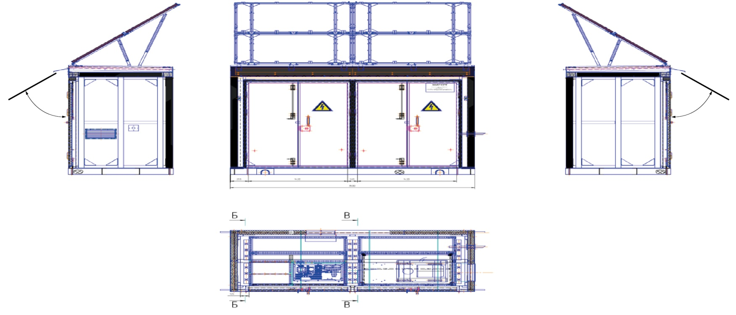
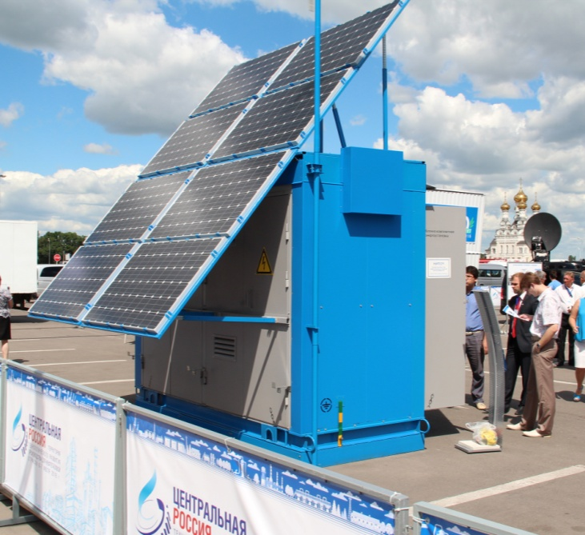
ОСНОВНЫЕ МОДИФИКАЦИИ УСТАНОВОК СЕРИИ БКЭУ-ВСМ.
БКЭУш-ВСМ/ДГА (ГПЭГ) - максимальная мощность до 5 кВт.
Общий вид

Slide 7
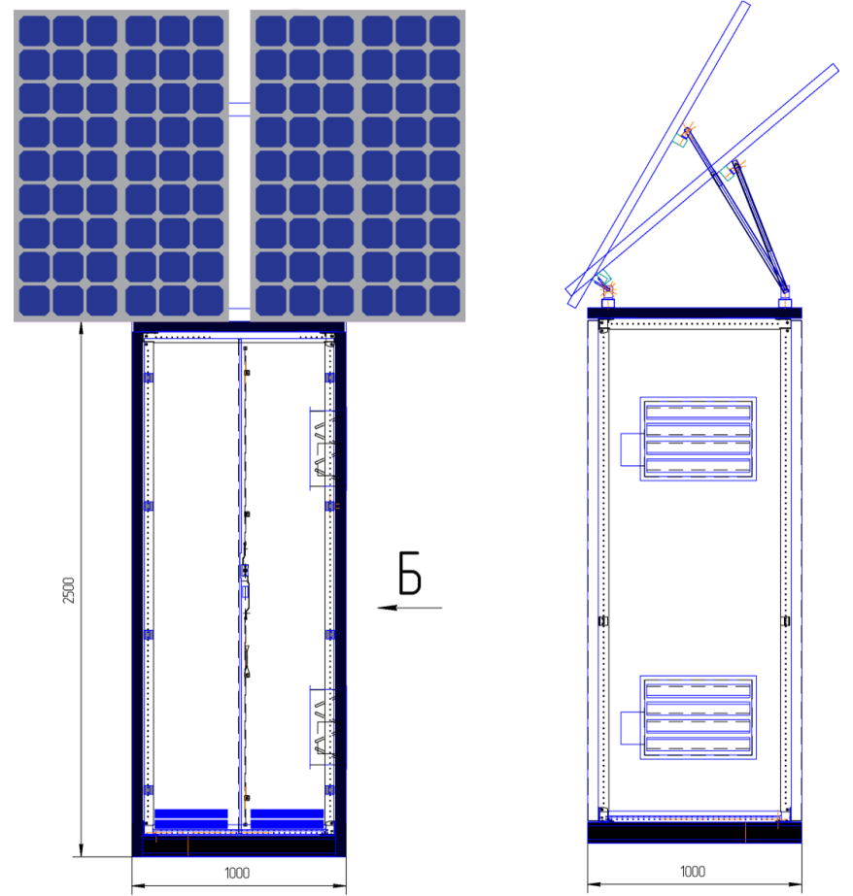
ОСНОВНЫЕ МОДИФИКАЦИИ УСТАНОВОК СЕРИИ БКЭУ-ВСМ.
БКЭУмини-ВСМ/ДГА (ГПЭГ) - максимальная мощность до 1 кВт.
Предназначена для электроснабжения
потребителей малой мощности
КП телемеханики
линейных станций геомониторинга, аппаратуры контроля
и защиты переходов газопровода через преграды
(реки, дороги и т.п.)
систем контроля загазованности
Основные характеристики:
максимальная мощность БКЭУ — до 1000 Вт
средне – суточная мощность до 300 Вт
базовый источник питания — ветро-солнечные модули
ветрогенератор - до 600 Вт
производительность солнечной батареи — до 500 Вт с шагом 250 Вт
ДГА (ГПЭГ) - до 3 кВт
климатическое исполнение — до УХЛ

Slide 8
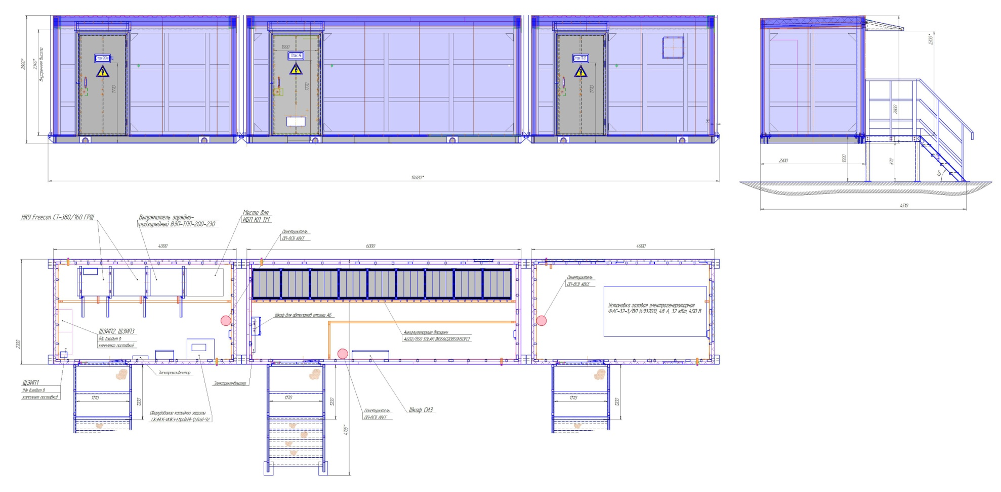
ОСНОВНЫЕ МОДИФИКАЦИИ УСТАНОВОК СЕРИИ БКЭУ-ВСМ.
БКЭУ-ВСМ/ДГА (ГПЭГ) МОДУЛЬНАЯ - максимальная мощность одного комплекта модулей до 20 кВт.

Slide 9
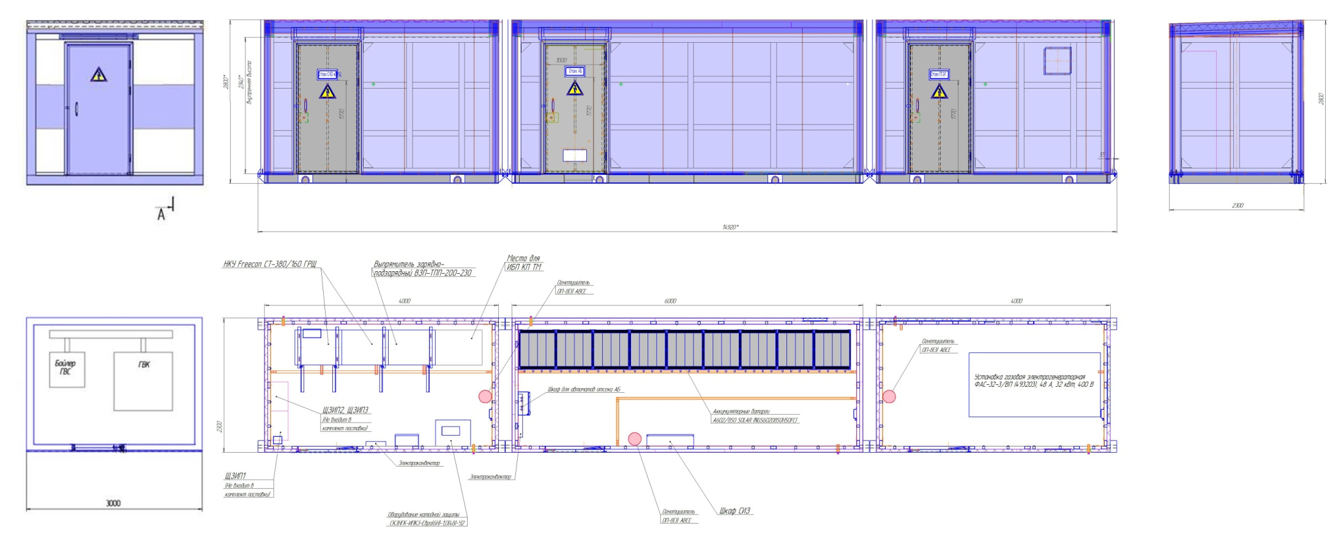
ОСНОВНЫЕ МОДИФИКАЦИИ УСТАНОВОК СЕРИИ БКЭУ-ВСМ.
МИНИЭНЕРГОКОМПЛЕКС БКЭУ-ВСМ/ДГА(ГПЭГ)-ВГСМ/ГВК –
максимальной электрической мощностью до 20 кВт и тепловой мощностью до 50 кВт.

Slide 10
ОСНОВНЫЕ МОДИФИКАЦИИ УСТАНОВОК СЕРИИ БКЭУ-ВСМ.
Таблица изготовителей основного оборудования БКЭУ-ВСМ
Комплектующие | Производитель
Автоматические выключатели и контакторы | "КЭАЗ" (г. Курск), "Электроавтомат" (г. Алатырь), Завод "Контактор" (г. Ульяновск)
Источники питания DC/DC | ООО «АЕДОН» (г. Воронеж), Phоenix Contact (Россия)
Инвертор | ООО "Системы промавтоматики", (г. Новосибирск) АО «Завод «Инвертор» (г. Оренбург)
Аккумуляторные батареи | Завод ООО «Тангстоун» (г. Рязань)
Контрольно-измерительная аппаратура | "Электроприбор", (г. Пенза)
Контроллер связи с верхним уровнем и панель оператора | Fastwel (г. Москва), OWEN (г. Москва)
Солнечные панели | Телеком-СТВ (г. Зеленоград)
Отопитель воздушный | ООО «Адверс» (г. Самара), ООО «Теплостар» (г. Самара)
Метеостанция | ООО «Айсибиком» (г. Москва)
Насос для дизельного топлива | ЗАО "Шельф-1" (г. Москва)
Электрогенераторная установка дизельная | ОАО СКБ «Турбина» (г. Челябинск) ООО «Системотехника» (Россия)
Газопоршневой электрогенератор | ООО «Фасэнергомаш» (г. Санкт-Петербург)
Ветрогенератор | EDS Grouр (г. Омск)
Кабельная продукция | Электрокабель (г. Кольчугино)
Медные шины | ДЛМЗ (г. Дмитров)
Светосигнальная арматура | ОАО "Каскад-электро" (г. Москва)
Шкаф "РУСКОН"(Freecon) | ОАО "НИПОМ" (г. Дзержинск)
Контроллер | ОАО "НИПОМ" (г. Дзержинск)
Менеджер АБ, Менеджер ВГ, Менеджер ГПЭГ/ДЭГ | ОАО "НИПОМ" (г. Дзержинск)

Slide 11
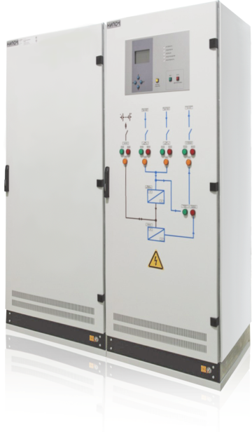
УНИФИЦИРОВАННЫЕ КОМПЛЕКТЫ ИБП И ИБП-СМ.
Предназначены для применения в составе блочно-комплектных энергетических и технологических установок (БКЭС, БКЭУ, ГРС, ГРП, АГНКС) с целью обеспечения требуемой категории надежности электроснабжения потребителей:
оборудования ТМ и АСУ линейных объектов магистральных и распределительных газопроводов;
оборудования КИПиА и систем учета газа на ГРС и ГРП;
оборудования КИПиА АГНКС;
оборудования технологической связи;
оборудования КИТСО и охранного освещения.

Slide 12
УНИФИЦИРОВАННЫЕ КОМПЛЕКТЫ ИБП И ИБП-СМ.
ТЕХНИЧЕСКИЕ ХАРАКТЕРИСТИКИ
Наименование характеристик | Значения технических характеристик
 | ИБП |  | ИБП-СМ
 | АС/DC | AC/АС | AC/АС | АС/DC
1 Характеристики нагрузки
1.1Максимальная мощность подключаемой нагрузки, кВт | До 10 | До 10 | До 10 | До 10
1.2 Количество фаз | 1 (3) | 1(3) | 1(3) | 1 (3)
1.3 Номинальное напряжение на нагрузке, В | 24, 48, 110, 220 DC | 220(380) | 220(380) | 24, 48, 110, 220 DC
1.4 Частота напряжения на нагрузке, Гц | - | 50 | 50 | -
1.5 Cos φ | - | 1,0 | 1,0 | -
2 Параметры питающей сети
2.1 Количество фаз | 1 (3) | 1(3) | 1(3) | 1 (3)
2.2 Напряжение сети, В | 220 (380) | 220(380) | 220(380) | 220 (380)
2.3 Частота сети, Гц | 50 | 50 | 50 | 50
2.4 Наличие нейтрали и PE | Да | Да | Да | Да
3 Удаленный контроль, мониторинг
3.1 RS-485/ModBus RTU | Да | Да | Да | Да
4 Дополнительное оборудование
4.1 АВР на входе | Да | Да | Да | Да
5 Продолжительность автономной работы, ч | До 72 | До 72 | До 72 | До 72
6. Производительность солнечного модуля, кВт/час | -- | - | До 50 | До 50

Slide 13
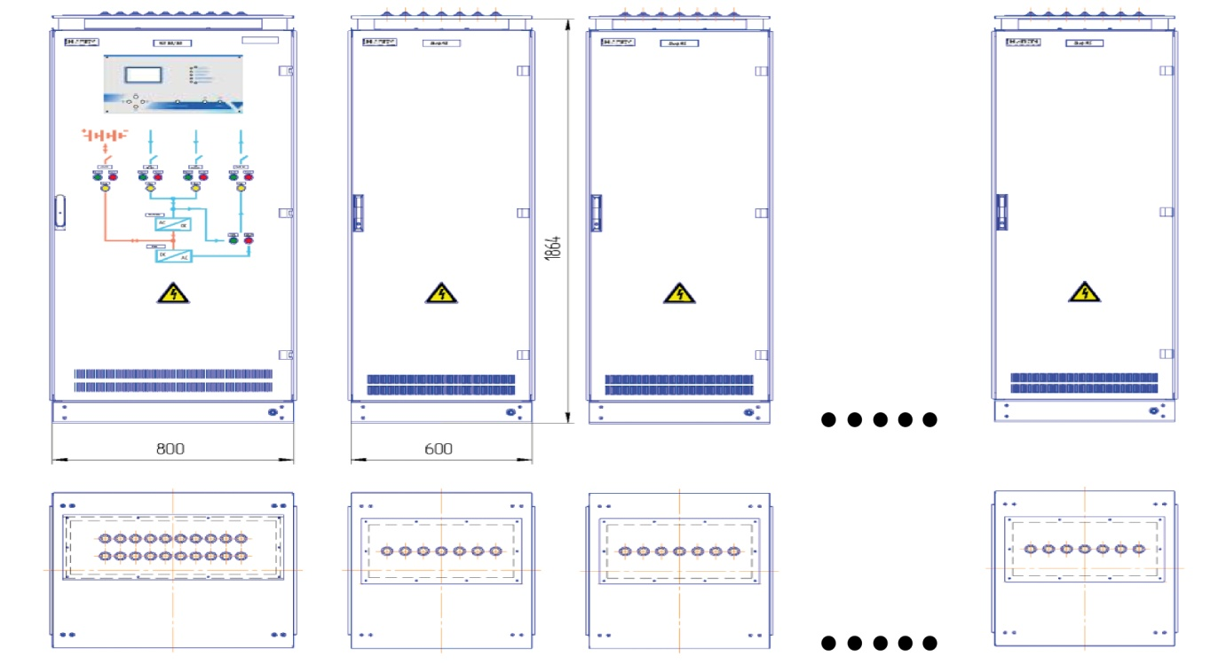
УНИФИЦИРОВАННЫЕ КОМПЛЕКТЫ ИБП
Общий вид

Slide 14
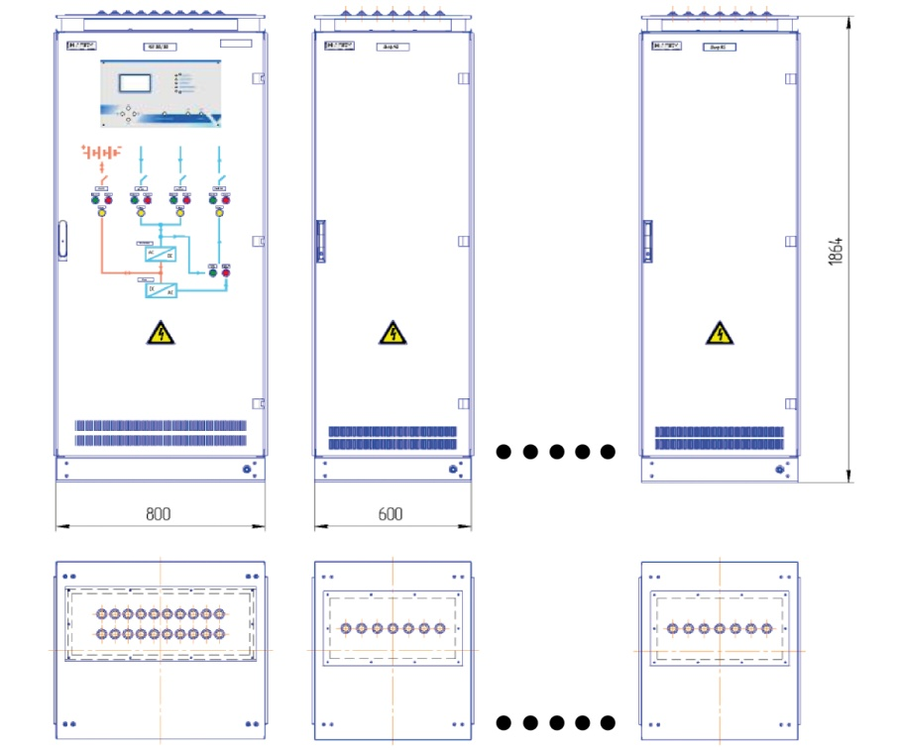
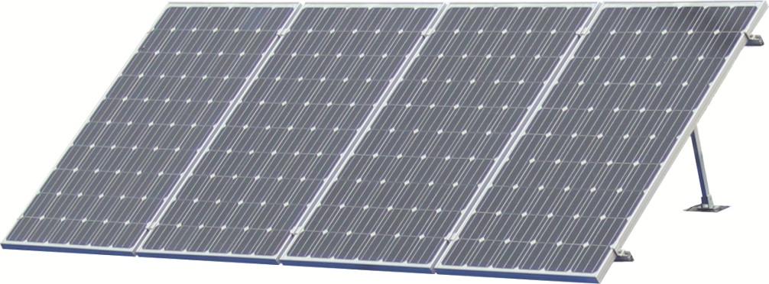
УНИФИЦИРОВАННЫЕ КОМПЛЕКТЫ ИБП-СМ
Общий вид
Солнечные модули (комплект для установки на крыше блок-контейнеров)

Slide 15
УНИФИЦИРОВАННЫЕ КОМПЛЕКТЫ ИБП-СМ МОЩНОСТЬЮ ДО 10 КВТ
С ПРОДОЛЖИТЕЛЬНОСТЬЮ АВТОНОМНОЙ РАБОТЫ ДО 72 ЧАСОВ
Таблица изготовителей основного оборудования ИБП и ИБП-СМ
Комплектующие | Производитель
Автоматические выключатели и контакторы | «КЭАЗ» (г. Курск), «Электроавтомат» (г. Алатырь) Завод «Контактор» (г. Ульяновск)
Источники питания DC/DC | ООО «АЕДОН» (г. Воронеж), Phоenix Contact (Россия)
Инвертор | ООО «Системы промавтоматики» (г. Новосибирск) АО «Завод «Инвертор» (г. Оренбург)
Аккумуляторные батареи | Завод ООО «Тангстоун», (г. Рязань)
Солнечные панели | Телеком-СТВ (г. Зеленоград)
Контрольно-измерительная аппаратура | «Электроприбор» (Россия)
Силовые конденсаторы | «НЮКОН» (г. Москва), «Элеконд» (г. Сарапул)
Транзисторы, диоды | ЗАО «ПРОТОН-ЭЛЕКТРОТЕКС» (г. Орел) ОАО «Электровыпрямитель» (г. Саранск) ОАО «Ангстрем» (г. Зеленоград)
Светосигнальная арматура | ОАО «Каскад-электро» (г. Москва)
Шкаф "РУСКОН" (Freecon) | ОАО «НИПОМ» (г. Дзержинск)
Контроллер | ОАО «НИПОМ» (г. Дзержинск)

Slide 16
Спасибо за внимание

